Slide 1

第一讲 正投影法和基本几何元素的投影
绪论
2 投影法的基本概念
3 多面投影体系的建立和投影规律
4 点的投影

Slide 2
一 绪论
1 、为什么要学工程制图？
人们交流自己的思想往往用文字和语言来表达,当然还有其它的工具,如各种图画、音乐和手势等。
在工程领域中，工程技术人员则用工程图样来表达自己的设计思想和制造机器的依据。
因此，工程图样是工程技术人员技术交流的主要工具。对于工程技术人员来说，这是一门重要的技术基础课。

Slide 3
2 、学什么？
工程图样——按一定的投影方法和技术规定将物体表达在平面图纸上的一种文件。
学习的主要内容是：以画工程图样为基础，读工程图样为重点。

Slide 4
12.5
3.2
其余
2x45°
2x45°
技术要求
4:1
R2
1.正火处理
2.未注圆角R2
轴零件图
制图
（姓名）
（日期）
比例
共 张
第 张
描图
件数
华东理工大学
审核
重量
怎样学

Slide 5
3 、怎样学？
（1）学习方法
a 课前要预习，课后要复习。上课要仔细听讲，适当地做一些笔记。
b 上课时要跟上老师的思路，要提高课堂听课效率。课内外要多思索，多想象，培养良好的空间想象能力。
c 课后要认真地完成作业，不能抄作业。除了完成布置的课堂作业之外，可另外做一些课外习题。

Slide 6
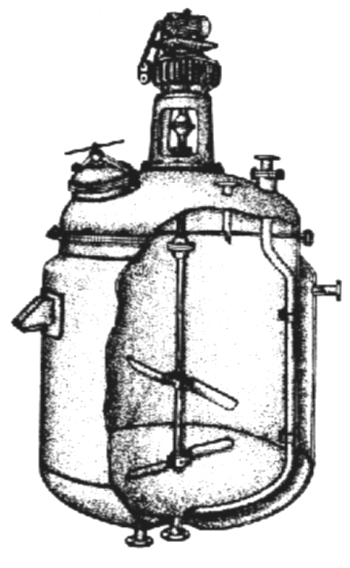
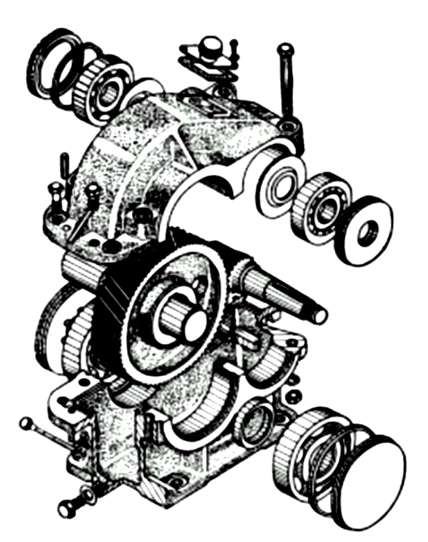
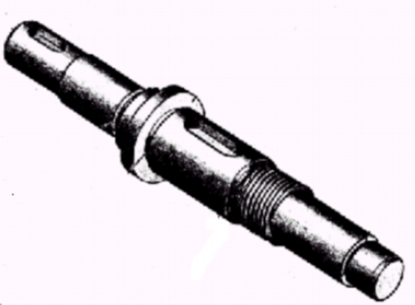
轴
反应釜
齿轮减速器

Slide 7
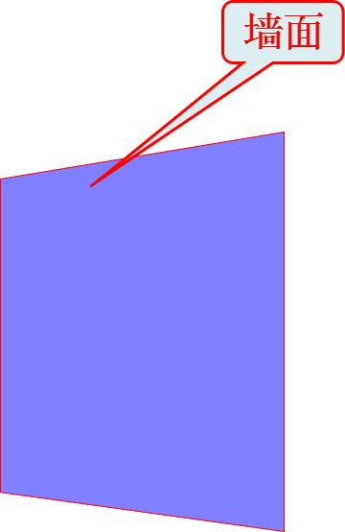

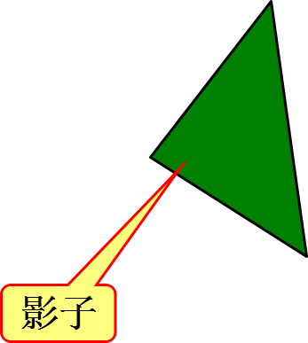
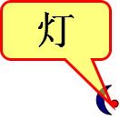
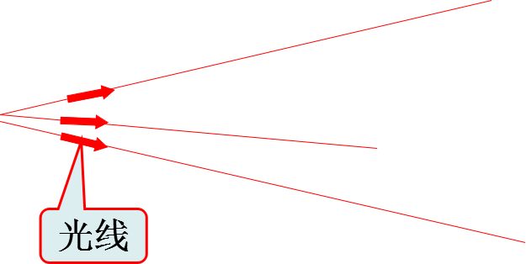



二 投影法的基本概念
（1）中心投影法
投影中心
投射线

Slide 8
思考题
1 在中心投影下,投影能否反映物体的真实大小?
2 当物体沿投影面的法线方向移动时,
其投影大小变不变?
3 中心投影能否满足绘制工程图样？

Slide 9
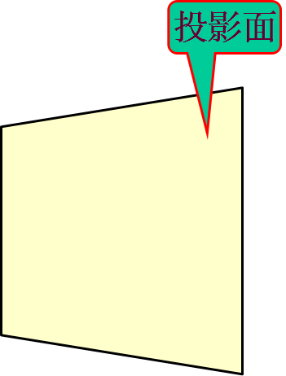
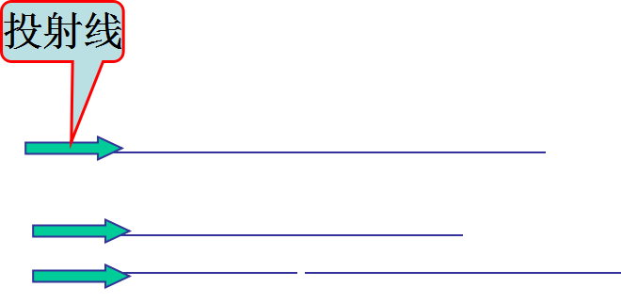
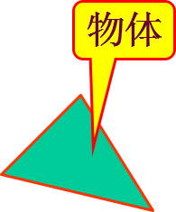
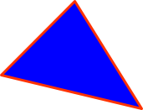
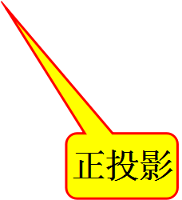
（2）平行投影法
(思考题)
1 沿投影方向移动物体,其正投影的大小变不变?
2 物体的投影有否可能反映某一个面的实形?
3 正投影能否满足绘制工程图样的要求?

Slide 10
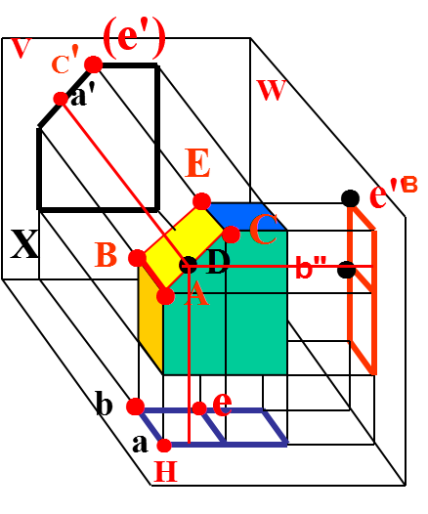






（3）平行投影的基本特性
1 点的投影仍为点,直线的投影一般为直线，特殊情况为一点。
2 点在直线上，该点的投影必在该直线的投影上
3 积聚性---平行于投射线的直线和平面,其投影为一点或为一直线。

Slide 11
4 实形性----平行投影面的直线和平面其投影反映真实形状。
5 平行两直线的投影仍互相平行，其投影长度之比等于该两平行线长度之比。

Slide 12
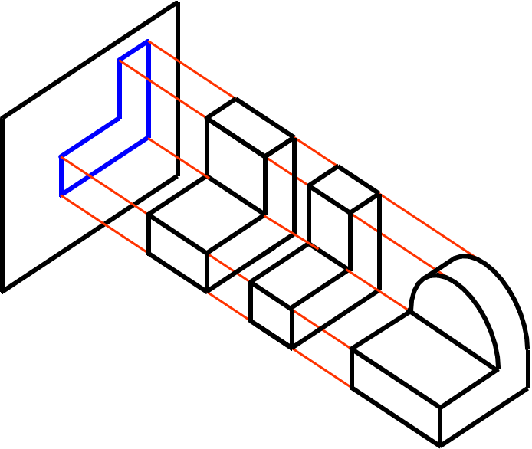
三、多面正投影体系的建立和投影规律
1 单一正投影不能完全确定物体的形状和大小

Slide 13
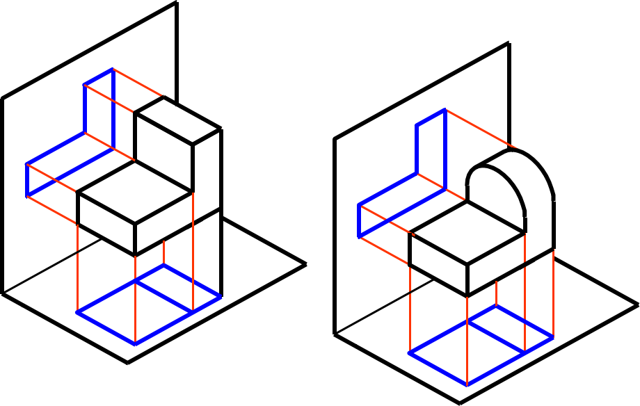

Slide 14
2 常用的三面投影体系的建立及三视图的形成
(1)三面投影体系的建立及三视图的形成
主视图
Z投影轴
V
Z
正面
左视图
X投影轴
W
侧面
X
O
水平面
H
Y
俯视图
Y投影轴
投影面的展开

Slide 15
(2) 投影面的展开
规定:V面保持不动，H面向下向后绕OX轴旋转90⁰，W面向右向后绕OZ轴旋转90^{0。}
Z
V
向右向后
W
X
O
Y_{W}
向下向后
H
Y_{H}
展开后的情况

Slide 16
展开后的情况
主视图
Z
V
W
X
O
Y_{W}
左视图
俯视图
H
Y_{H}
视图的度量性

Slide 17
（3）视图的度量
X方向作为度量物体长度的方向；
Y方向作为度量物体宽度的方向；
Z方向作为度量物体高度的方向。
主视图⎯⎯长、高
俯视图⎯⎯长、宽
左视图⎯⎯高、宽
Z
V
W
O
X
H
Y

Slide 18
(4）视图上物体的相对位置
Z
V
上
主视图⎯上、下、左、右
俯视图⎯前、后、左、右
左
右
上
上
W
下
后
后
前
O
右
左视图—上、下、前、后 、
X
左
前
下
后
下
左
右
H
前
Y
视图间的投影规律

Slide 19
（5） 视图间的投影规律
主、俯视图之间⎯⎯长对正 ; 俯、左视图之间⎯⎯宽相等 ;
主、左视图之间⎯⎯高平齐
Z
V
W
上
上
后
高
高
前
左
右
注意：
在俯、左视图中，远离主视图的一侧为物体的前；靠近主视图的一侧为物体的后。
长
下
宽
下
X
O
Y_{W}
后
思考：能否将投影面、投影轴和投射线擦去而不影响物体的表达?
宽
右
左
长
前
H
Y_{H}
切换由模型说明

Slide 20
直观图1
Z
V
W
X
O
H
Y
擦去后投影面等的视图

Slide 21
擦去投影面、投影轴、投影连线、符号后物体的视图
a
b
a和 b要接近
三视图的绘制、要点

Slide 22
（6）三视图的绘制
画物体三视图的要点：
将物体自然放平，一般使主要表面与投影面平行或垂直，进而确定主视图的投影方向。
整体和局部都要符合三视图的投影规律。
可见轮廓线用粗实线绘制，不可见的轮廓线用虚线绘制，当虚线与实线重合时画实线。
特别应注意俯、左视图宽相等和前、后方位关系。

Slide 23
Y₁
例1 由物体的立体图画三视图
前
Y₂
Z
Y₂
Y₁
正投影的特性
前
X
(1)实形性
(2)积聚性
Y
主
(3)类似性
线型

Slide 24
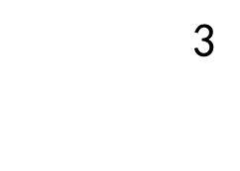
例2 画三视图
要注意宽相等
虚线
要画

Slide 25
六投影面体系的建立及其展开 （1）六投影面体系的建立
V
W
H₁
底面
W₁
V₁
背面
右侧面
H

Slide 26
(2)六投影面体系的展开
H₁
向上向后
向左向后
向右向后
V
W₁
W
H
V₁
视图名称

Slide 27
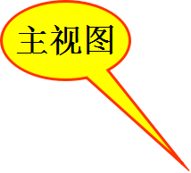
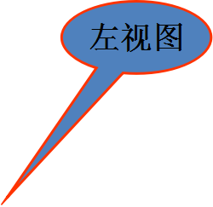
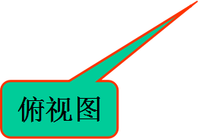
基本视图的名称
主视图（正立面图）
左视图（左侧立面图）
俯视图（平面图）
H₁
V
W₁
W
H
V₁

Slide 28
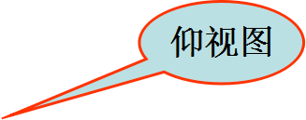
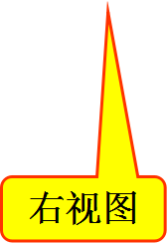
右视图（右侧立面图）——由右向左投影在w₁投影面上所得的视图
仰视图（底面图）——由下向上投影在H₁投影面上所得的视图
后视图（背立面图）——由后向前投影在V₁投应面上所得的视图
H₁
V
W₁
W
H
V₁
后视图

Slide 29
六面基本视图
H₁
V
仰视图
左视图
W₁
W
右视图
H
V₁
主视图
后视图
俯视图
各视图作用和规律

Slide 30
各视图的作用：主、俯、仰、后⎯长（左、右方位）；主、左、右、后⎯高（上、下方位）；左、右、俯、仰⎯宽（前、后方位）。
H₁
V
前
W₁
W
宽
H
V₁
表示
右侧
表示
左侧
前
前
宽
宽
长
宽
(3) 各视图的作用及视图间的投影规律
前
注意和投影规律

Slide 31
投影规律：
主、俯、仰视图长对正与后视图等长；左、右、俯、仰视图宽相等；主、左、右、后视图高平齐。
注意：俯、左、仰、右视图远离主视图的一侧为物体的前，反之为后。
前
宽
表示右侧
前
前
宽
宽
长
表示左侧
宽
前
不按投影配置

Slide 32
当视图不按投影关系配置时，应在视图旁以箭头指明投影方向，在相应的视图上写上视图的名称“×”。
B
A
B
A
C
C

Slide 33
例 用一组视图完整、清晰地表达物体
要注意宽相等和
前后方位
点的投影

Slide 34
例 用一组视图完整、清晰地表达物体

Slide 35
四 点的投影
（1）点的投影及其规律
V
W
X
A
B
C
H

Slide 36
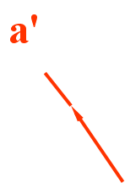
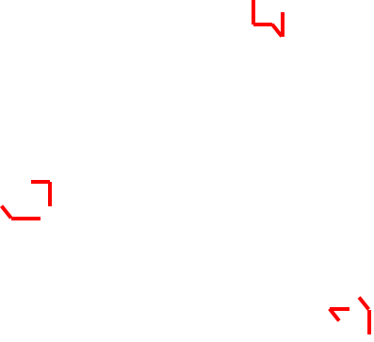

规定：空间点用大写英文字母(或罗马数字)表示，投影用相应的小写英文字母（或阿拉伯数字）表示。H面投影不加撇，V面投影右上角加一撇，W面投影投影右上角加两撇。
V
Z
W
A
a"
X
O
Y
H

Slide 37
规定：空间点用大写英文字母(或罗马数字)表示，投影用相应的小写英文字母（或阿拉伯数字）表示。H面投影不加撇，V面投影右上角加一撇，W面投影
投影右上角加两撇。
V
Z
a'
W
A
a"
X
O
a
Y
H
投影面展开

Slide 38
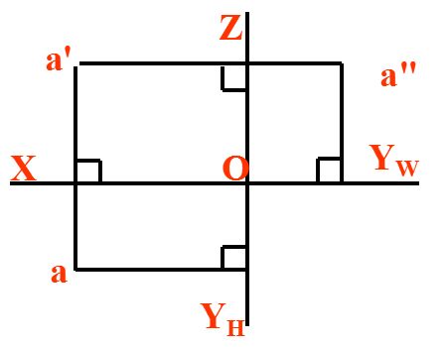
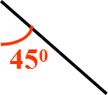
点的投影规律：
（1）点的两个投影的连线必垂直于相应的投影轴。
（2）点的投影到相应投影轴的距离，反映空间点到相应投影面的距离。
V
a'
Z
W
a"
Y_{W}
X
O
a
H
Y_{H}
V
Z
a'
W
A
a"
X
O
a
Y
H

Slide 39
（2）点的三面投影和坐标的关系
在三面投影体系中，空间点A的位置用A(a,a',a")表示；在笛卡尔直角坐标系中，空间点A的位置用A(x,y,z)表示。
点的三面投影和坐标的关系为：
水平投影a反映A点X和Y的坐标；
正面投影a'反映A点X和Z的坐标；
侧面投影a"反映A点Y和Z的坐标。
Z
V
a'
W
y
x
a"
A
X
O
z
H
a
Y

Slide 40
3 两点的相对位置及重影点
(1)两点的相对位置
由两点同一方向的坐标差来判断两点的相对位置（即上、下、左、右、前、后）：
当 Δx=X_{A}-X_{B}>0，则A点在B点之左；反之则右。当Δy=Y_{A}-Y_{B}>0，则A点在B点之前；反之则后。当Δz=Z_{A}-Z_{B}>0， 则A点在B点之上。反之则下。
Z
V
Z
a'
a"
W
Δz
A点在B点的右、上、前
b"
A
b'
X
Δx
Y_{W}
X
O
b
B
Δy
a
H
Y
Y_{H}
重影点

Slide 41
（2）重影点
重影点 ：当空间两点的某两个坐标值相同（其坐标之差为零）时，它们的同面投影重合一点，该重合投影称为重影点。
Z
c"
V
Z
a'
•(c')
a"
•
W
C
Δz
b"
A
b'
X
Δx
O
Y_{W}
X
b
•
c
B
Δy
C点在A后,
与A点等高、等长
a
H
Y
Y_{H}

Slide 42
例 已知空间点B、C的两面投影，求第三面投影。
a'
Z
Z
a"
V
a'
b'
W
Z
b"
y
c'
c"
Y_{W}
x
a"
X
O
A
X
O
X
Y
z
c
45⁰
a
a
b
H
Y
Y_{H}
完

Slide 43
本章节结束，谢谢！

